Slide 1


Programa Monetario Marzo 2025
Grupo 04
01 de abril de 2025

Slide 2
05

Slide 3
Variables externas
Parte 2
Parte 3
Parte 4
Parte 5
Parte 6
02

Slide 4
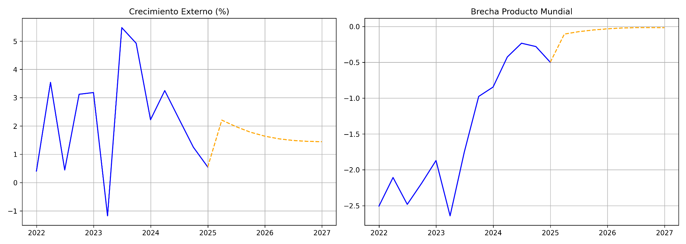
La actividad económica externa presentó un crecimiento anualizado de 0,6 por ciento en el cuarto trimestre de 2024,siendo el crecimiento previo altamente volátil . Los expertos prevén que el crecimiento económico se estabilice a niveles cercanos a tasas mayores a la del ultimo semestres, anticipando tasas superiores al 2% en el siguiente periodo.
03

Slide 5
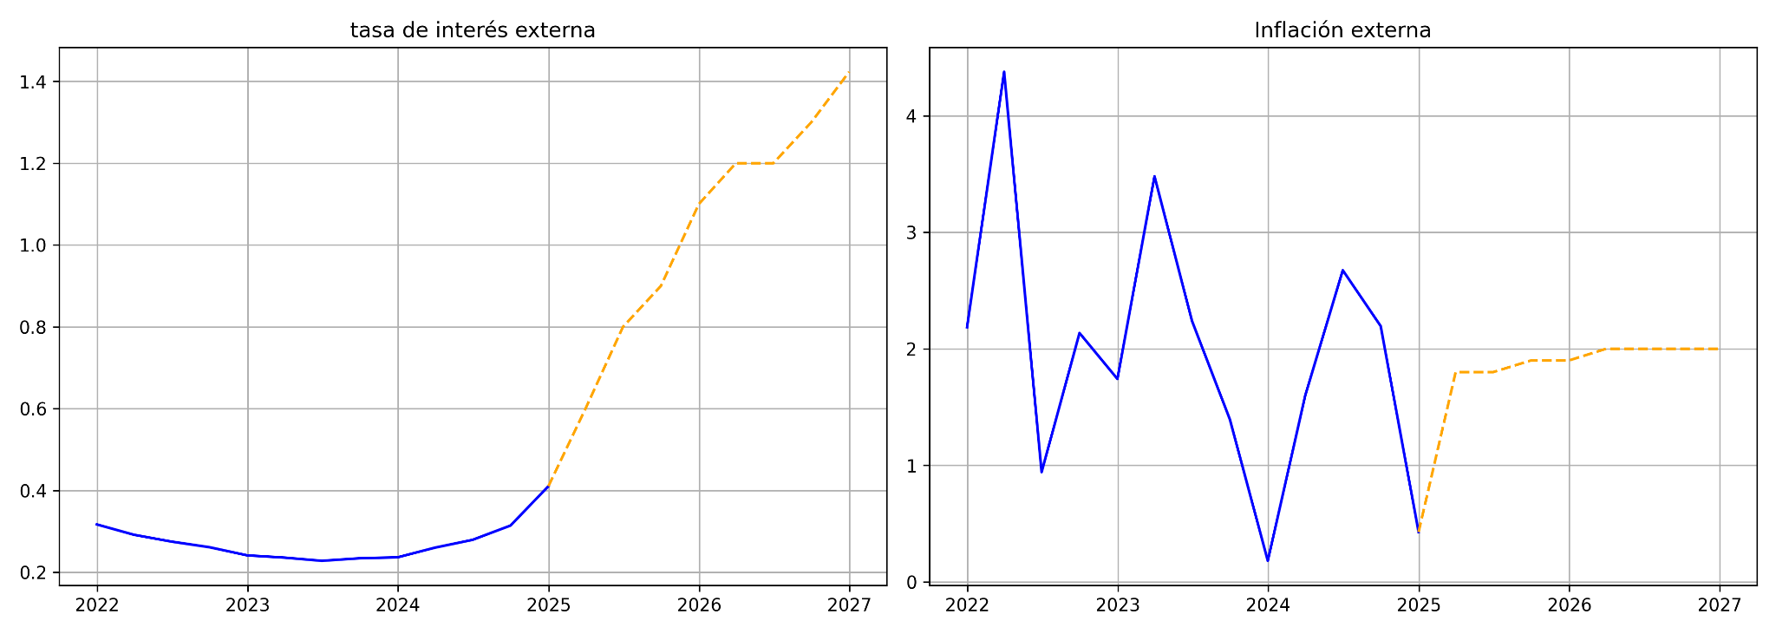
Los expertos anticipan tasas de interés externas mayores con el propósito de estabilizar la inflación externa .
04

Slide 6
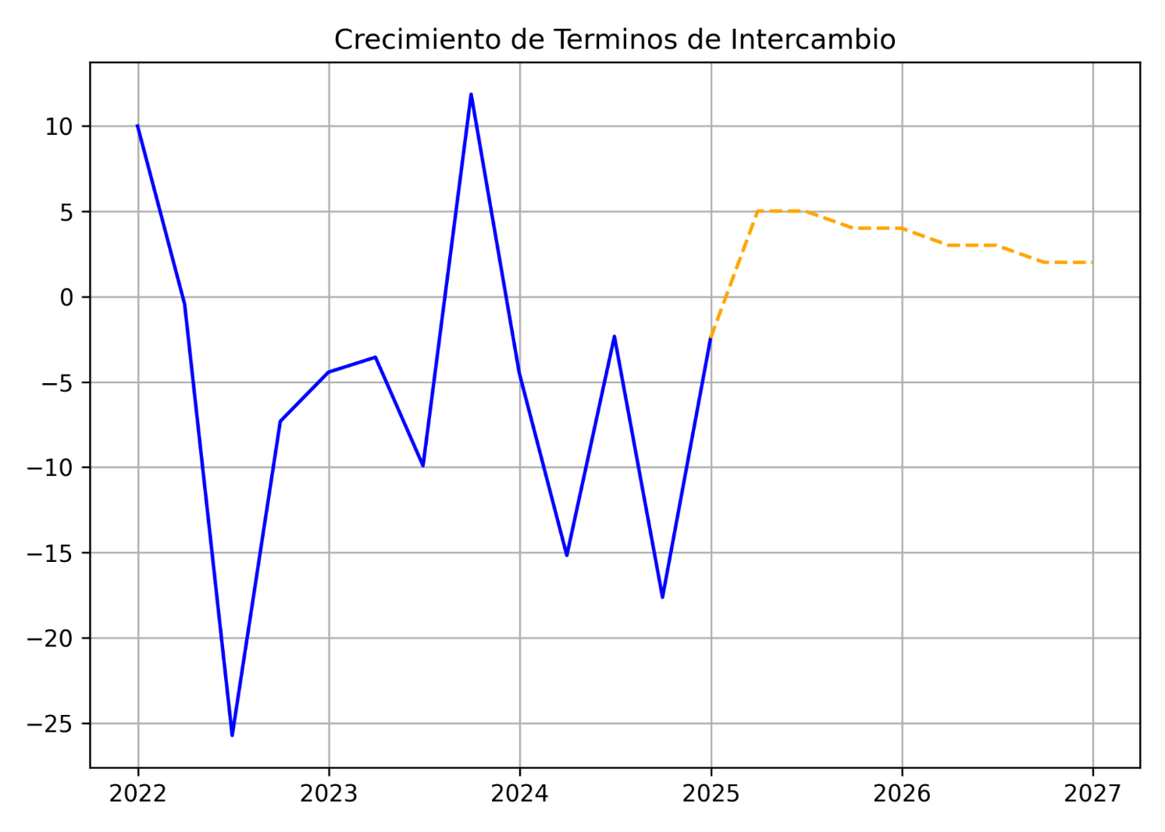
El crecimiento de los términos de intercambios ha resultado volátil en los últimos años, teniendo crecimiento fuertemente negativo en la mayoría de periodos. No obstante, los expertos anticipan crecimiento de términos de intercambio positivos partiendo de 5% en el primer trimestre de 2025.
05

Slide 7
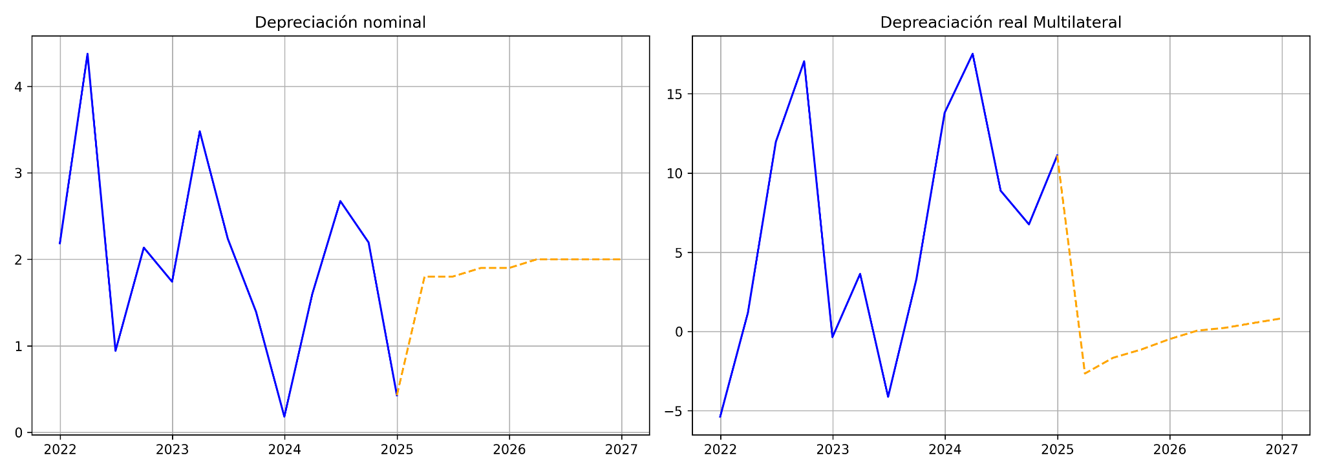
La depreciación se ha caracterizado tanto nominal como real por su alta volatilidad esperando como resultado del modelo de predicción una estabilización.
06

